Slide 1
Logické obvody a Karnaughova mapa
Tomáš Macuška IV.B
Adam Mundi IV.C

Slide 2
Logické obvody
zostavený z logických členov
vstupné a výstupné veličiny nadobúdajú hodnoty logickej 1 alebo 0

Slide 3
Logické obvody
rozdiel medzi kombinačnými a sekvenčnými obvodmi:
Kombinačné – výstupná logická premenná je závislá len na okamžitom stave vstupných logických premenných. Existuje jednoznačné vzájomné priradenie hodnôt vstupných premenných a hodnôt výstupných premenných. Tieto obvody neobsahujú pamäťové členy.
Sekvenčné – výstupná logická premenná závisí nielen od okamžitého stavu vstupných premenných, ale aj od predchádzajúcej postupnosti vstupných premenných. Podľa časovej náväznosti môžu byť synchrónne alebo asynchrónne. Každý sekvenčný obvod obsahuje pamäťové členy, ktoré uchovávajú informáciu o predchádzajúcom stave sekvenčného logického obvodu.

Slide 4
Logické členy (hradlá)
realizujú základné elementárne funkcie
YES – budič
NOT – invertor
AND – logický súčin
OR - logický súčet
NAND - negovaný logický súčin
NOR – negovaný logický súčet
XOR – exkluzívny súčet

Slide 5
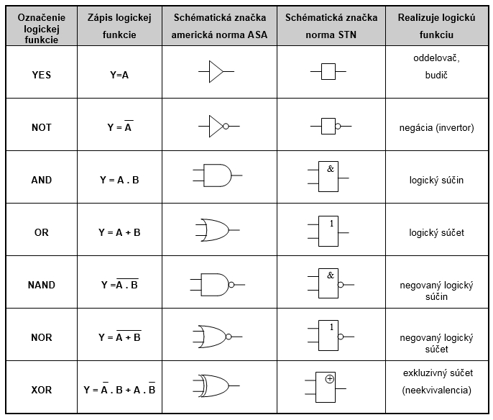
Logické členy (hradlá)

Slide 6
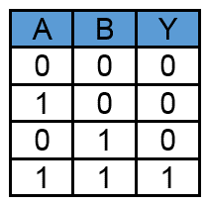
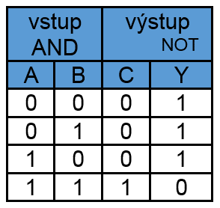
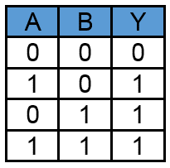
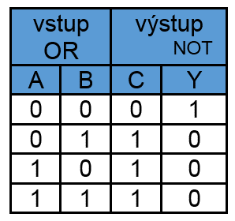
Pravdivostné tabuľky
AND
NAND
OR
NOR

Slide 7
Kombinačné logické obvody
hodnoty výstupných premenných závisia len na aktuálnych hodnotách vstupných premenných
Typickými predstaviteľmi kombinačných logických obvodov:
kódery a dekódery
multiplexory a demultiplexory
komparátory
sčítačky, generátory

Slide 8
Kóder
prevádza odpovedajúce desiatkové číslo do dvojkovej sústavy
prevod čísla z vybraného kódu do iného kódu

Slide 9
Dekóder
prevod jedného kódu na iný (binárny – desiatkový)
dekódovanie registrov
ochranu správnosti kódu

Slide 10
Multiplexor
umožňuje prevádzať číslicovú informáciu zo zvoleného vstupného kanála na výstupný
prevádza paralelnú informácie na sériovú
využíva sa pri ALU

Slide 11
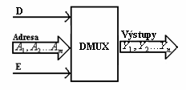
Demultiplexor
obvod prepínajúci jeden vstup na niekoľko výstupov podľa riadiaceho signálu

Slide 12
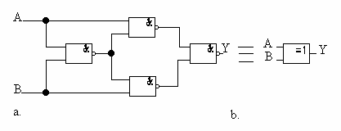
Komparátor
porovnáva dve hodnoty a podľa ich rovnosti alebo nerovnosti generuje výstupný signál
vo vnútri sa používa obvod OR alebo XOR

Slide 13
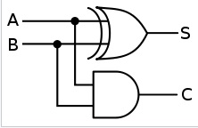
Sčítačka
realizuje sčítanie čísel, reprezentovaných v binárnej číselnej sústave
dôležitá súčasť ALU procesora počítača
polovičná - sčítanie dvoch jednomiestnych binárnych čísel
úplná - sčítanie dvoch jednomiestnych binárnych čísel s pripočítaním prenosu z predchádzajúceho rádu

Slide 14
Syntéza kombinačných logických obvodov
postup získania logického obvodu zo slovného zadania
etapy syntézy:
slovné zadanie logickej funkcie
popis logickej funkcie obvodu – pravdivostná tabuľka
minimalizácia logickej funkcie – Karnaughova mapa
kontrola správnosti navrhnutej logickej funkcie
realizácia kombinačného logického obvodu

Slide 15
Karnaughova mapa
metóda používaná na minimalizáciu logickej funkcie
princíp:
zobrazenie n-rozmernej tabuľky hodnôt do mapy
vyčítanie minimalizovanej funkcie z mapy

Slide 16
Karnaughova mapa - pravidlá
skupiny susedných štvorcov, ktoré obsahujú jednotky sú označené v Karnaughovej mape nasledovným spôsobom:
všetky jednotky zoskupíme do skupín
skupina musí obsahovať 2^{n} štvorcov (1,2,4,8,16…)
skupina musí mať tvar štvorca alebo obdĺžnika
vytvárame čo najväčšie skupiny
jeden štvorec môže byť zahrnutý do niekoľkých skupín
krajné stĺpce a krajné riadky sú si susedné

Slide 17
Karnaughova mapa - pravidlá
počet štvorcov v každej skupine je párne číslo okrem prípadu, keď skupina obsahuje jeden štvorec a premenné sa budú nachádzať vo všetkých štvorcoch s rovnakou hodnotou (buď 0 alebo 1) alebo s hodnotou 1 v jednej polovici a 0 v druhej polovici.
každá skupina vytvorí zjednodušený člen, ktorého premenné nie sú predmetom zmeny pri kombinácií štvorcov v skupine.
premenné sú v člene spojené operáciou logického súčinu AND
medzi členmi reprezentujúcimi skupiny je operácia logického súčtu OR

Slide 18
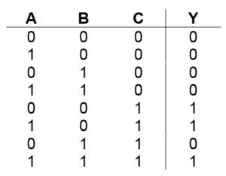
Karnaughova mapa – príklad 1
máme danú logickú funkciu, ktorú chceme zjednodušiť:
túto funkciu zapíšeme do pravdivostnej tabuľky:

Slide 19
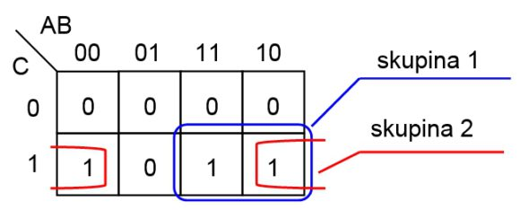
Karnaughova mapa – príklad 1
pre minimalizáciu funkcie teraz nakreslíme mapu a zapíšeme hodnoty:

Slide 20
Karnaughova mapa – príklad 1
podľa mapy teraz definujeme vzorec – dodržujeme hore uvedené pravidlá
premenná A je nad modrou oblasťou iba v stave 1, čiže ostáva ako A, premenná B je nad modrou oblasťou aj v stave 1 aj v stave 0, čiže vypadáva, premenná C je v modrej oblasti iba v stave 1, čiže ostáva ako C
premenná A je nad červenou oblasťou aj v stave 1 aj v stave 0, čiže vypadáva, premenná B je nad červenou oblasťou iba v stave 0, čiže ostáva ako negovaná, premenná C je v červenej oblasti iba v stave 1, čiže ostáva ako C
podľa pravidla, že medzi členmi reprezentujúcimi skupiny je operácia logického súčtu je možné tieto dva členy spojiť logickou operáciou OR a pre minimalizovanú funkciu napísať:

Slide 21
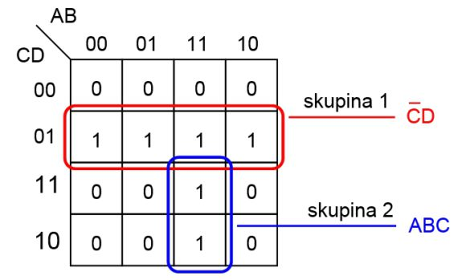
Karnaughova mapa – príklad 2
ďalej, pri dodržaní postupu z príkladu č. 1 môžu príklady vyzerať nasledovne:
výsledok:

Slide 22
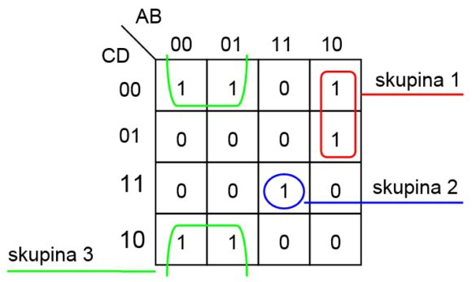
Karnaughova mapa – príklad 3
výsledok:

Slide 23
De Morganove pravidlá
vyjadrujú vzťah medzi konjunkciou, disjunkciou, ekvivalenciou a implikáciou
ide o negáciu konjunkcie, disjunkcie
Platí pri nich:
konjunkcia sa negáciou mení na disjunkciu a naopak, t.j. disjunkcia sa negáciou mení na konjunkciu
pri konjunkcii a disjunkcii sa negujú oba (alebo viaceré) výroky súčasne
negáciou negovaného výroku vznikne pôvodný výrok: (A) negované = A’ a toto negované (A‘)‘ = A
implikácia sa negáciou mení na disjunkciu (neguje sa iba prvá časť pôvodného zloženého výroku a druhá ostáva nemenná), ktorú treba opätovne negovať
ekvivalencia sa negáciou mení na 2 navzájom konjugované implikácie, ktoré sa ďalej negujú

Slide 24
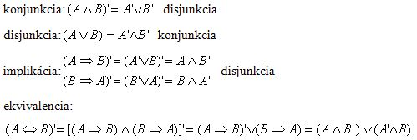
De Morganove pravidlá
majme dva výroky A, B spojené do zložitého výroku. Uplatnením základných Morganových zákonov dostáveme:

Slide 25
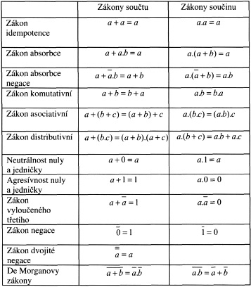
Všeobecné zákony

Slide 26
Klopné obvody
RS
JK
D
T

Slide 27
Klopný obvod RS
dva vstupy R a S, výstup Q a jeho negáciu Q‘
vstup S slúži ako vstup signálu (set)
ak na S privedieme log. 1-> výstup Q=1
vstup R slúži na nulovanie vstupu (reset)
ak na R privedieme log. 1-> výstup Q=0

Slide 28
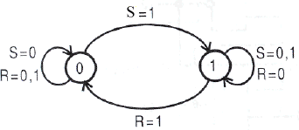
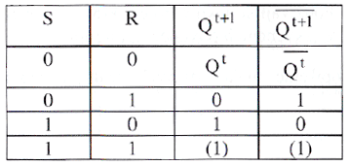
Pravdivostná tabuľka a diagram prechodov klopného obvodu RS
znázorňuje graficky spôsob prechodu medzi oboma stavmi klopného obvodu
uvádza, ktorými hodnotami budiacich vstupov sú tieto prechody vyvolané

Slide 29
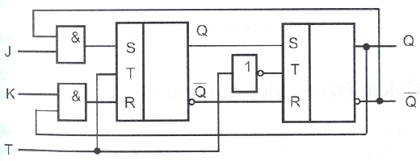
Klopný obvod JK
definuje logickú hodnotu aj pre prípad, že obidva vstupy majú logickú hodnotu 1
tento typ obvodu býva spúšťaný štýlom taktovacieho impulzu
klopný obvod JK je zabezpečený proti vzniku
zakázaného stavu na výstupe

Slide 30
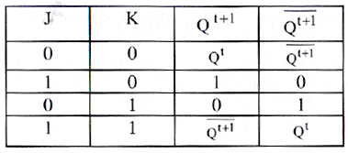
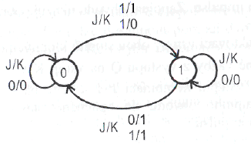
Pravdivostná tabuľka a diagram prechodov klopného obvodu JK

Slide 31
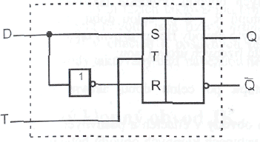
Klopný obvod D
stav sa prenáša na výstup počas trvania taktovacieho impulzu
v tomto obvode teda nemôže vzniknúť zakázaný stav
stav na vstupe D je prenášaný na výstup po celú dobu trvania taktovacieho impulzu na úrovni logická 1

Slide 32
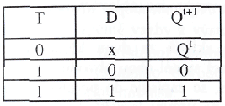
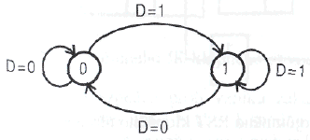
Pravdivostná tabuľka a diagram prechodov klopného obvodu D
používajú sa ako pamäťové registre, napríklad ako dočasné a vyrovnávacej pamäte medzi procesorom a vstupno / výstupnými jednotkami.

Slide 33
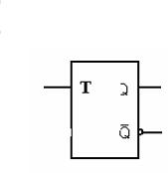
Klopný obvod T
pokiaľ na vstupe T zadáme logickú "0" (neaktívny vstup T), tak si obvod pamätá -> na výstupe zostáva predchádzajúci stav
pokiaľ na vstupe T zadávame logickú "1" (aktívny vstup T), tak sa stav výstupu zmení v opačný (tzn. Ak bol "0" bude "1" a opačne)
na rozdiel od RS má jeden vstup T (toggle)

Slide 34
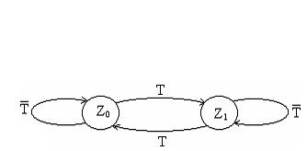
Pravdivostná tabuľka a diagram prechodov klopného obvodu T

Slide 35
Zdroje
https://sk.wikipedia.org/wiki/Bin%C3%A1rna_s%C4%8D%C3%ADta%C4%8Dka
http://diplom.utc.sk/wan/2536.pdf
https://sk.wikipedia.org/wiki/Karnaughova_mapa
https://oskole.detiamy.sk/clanok/vyroky-iii-de-morganove-pravidla-tautologia-kvantifikatory
http://www.et-pocitacovesystemy.wz.cz/cislicova_technika/sekv_log_obvody/jk_obvod/klop_obvodJK.html
https://ostrovskeho.sk/ucivo/data/tvp-2/elektronika-2.cast.pdf
http://wiki.sps-pi.cz/index.php/Klopn%C3%BD_obvod_T

Slide 36
Ďakujem za pozornosť

